Slide 1

Chapter 07 빅데이터 분석을 위한 환경 및 기능

Slide 2

▪학습목차
7.1 빅데이터 분석 개요
7.2 개발환경 구축

Slide 3

7.1 빅데이터 분석 개요
Big Data Analytics & Artificial Intelligence
Starting with Python

Slide 4

빅데이터 분석 개요
빅데이터
모든 사물로부터 얻을 수 있는 다양한 종류의 대용량 데이터
예
IoT: 세상에 널리 퍼져있는 다양한 센서들로부터 읽혀지는 정보
의료: DNA 등
소셜 네트워크: 사람들 간의 관계
자연환경: 철새들의 이동
수집한 데이터를 분석할 수 있는 기술이 필요
인공지능의 입력으로 사용
전처리(preprocessing): 빅데이터의 분석이나 처리를 위한 과정

Slide 5
7.2 개발환경 구축
Big Data Analytics & Artificial Intelligence
Starting with Python

Slide 6
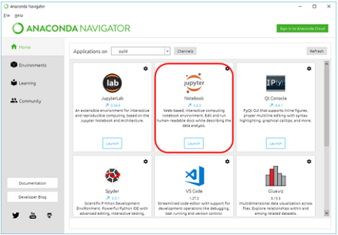
아나콘다 설치
파이썬 3.6.6 버전과 호환되는 아나콘다를 설치할 것
방법 1: 아나콘다 내비게이터 설치(GUI)
https://docs.anaconda.com/anaconda/packages/pkg-docs
방법 2: 아나콘다 프롬프트 설치
https://repo.anaconda.com/archive/Anaconda3-5.2.0-Windows-x86_64.exe

Slide 7
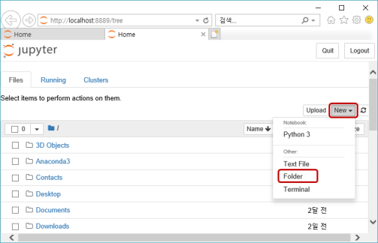
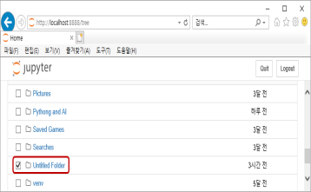
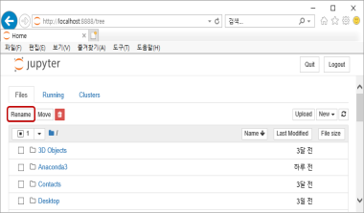
주피터 노트북(Jupyter Notebook)
실행
아나콘다 내비게이터에서 주피터 노트북을 구동하거나 아나콘다 프롬프트 창에서 'jupyter notebook' 실행
작업 폴더 생성
New – Folder – Untitle Folder 선택 – Rename('AI')

Slide 8
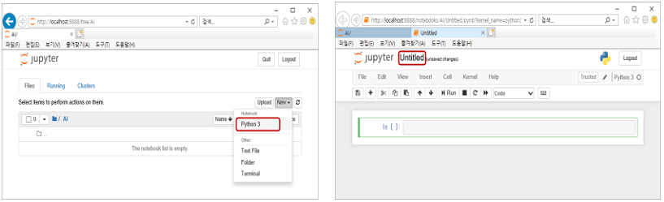
주피터 노트북(Jupyter Notebook)
작업 파일 생성
'AI' 폴더 클릭
New – Python 3
Untitled 클릭하여 파일 이름 지정

Slide 9
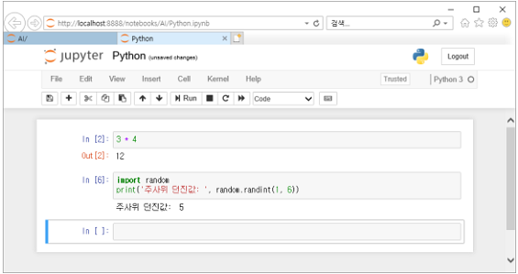
주피터 노트북(Jupyter Notebook)
프로그램 실행
명령문을 입력한 후 [Ctrl] + [Enter] 입력
명령문을 입력한 후 [Shift] + [Enter] 입력하면 실행 결과를 보여준 후 다시 새로운 빈 셀을 추가

Slide 10
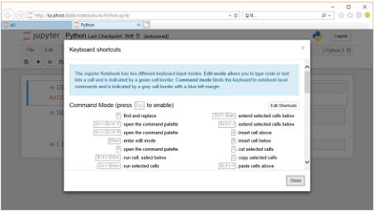
주피터 노트북(Jupyter Notebook)
명령모드와 입력모드
명령문을 입력하는 셀에 커서를 위치시키면 입력모드
바깥쪽에 마우스를 클릭하면 명령모드
세부적인 정보를 참조하려면 명령모드에서 h를 입력

Slide 11

Thank you

